Slide 1

Sistem Informasi & Layanan Kepegawaian Dinas Kesehatan Provinsi DKI Jakarta
Oleh : Seftian Haryadi
Sub Kelompok Kepegawaian
Bidang Sumber Daya Manusia Kesehatan
Dinas Kesehatan Provinsi DKI Jakarta | Tahun 2025

Slide 2

Latar Belakang: Tantangan Kepegawaian Saat Ini
Data Tersebar
Proses Manual
Monitoring Terbatas
Data pegawai belum terintegrasi dan tersebar di berbagai system (Simpeg BKD untuk PNS dan PPPK dan Speadsheet manual untuk Non ASN.
Layanan kepegawaian belum sepenuhnya terdigitalisasi, menghambat efisiensi dan beresiko dokumen tidak terkendali (HILANG)
Pimpinan belum memiliki dashboard terpadu untuk monitoring informasi berbasis data.

Slide 3

Tujuan Pengembangan SISTEM
Data Terpusat
1
Memusatkan dan menstandardisasi data pegawai.
Layanan Terintegrasi
2
Mengintegrasikan seluruh layanan kepegawaian.
Transparansi
3
Meningkatkan transparansi dan akuntabilitas pengelolaan SDM.
Dukungan Keputusan
4
Menyediakan data akurat untuk pengambilan keputusan.

Slide 4






Manfaat Strategis SIKEPEG
Efisiensi Data
Meningkatkan efisiensi pengelolaan dan pembaruan data kepegawaian.
Keamanan Akses
Memastikan keamanan data dengan hak akses berbasis kewenangan.
Percepatan Layanan
Mempercepat proses layanan kepegawaian dan administrasi.
Transparansi dan Transformasi Digital
Mendukung keterbukaan data dan upaya transformasi digital di bidang SDM.

Slide 5

Gambaran Umum SISTEM
SISTEM ini adalah aplikasi berbasis web yang dirancang untuk mendigitalkan dan mengintegrasikan seluruh aspek pengelolaan data dan layanan kepegawaian di lingkungan Dinas Kesehatan.
Aplikasi berbasis web, mudah diakses dari mana saja.
Digunakan oleh UKPD, Wilayah, dan Dinas Kesehatan.
Mengintegrasikan data pegawai dan layanan Kepegawaian dalam satu platform.

Slide 6
Peran Pengguna dalam Sistem SIKEPEG
Superadmin
Pengelola tertinggi dengan kontrol penuh.
Admin Sudinkes Wilayah
Mengelola data dan layanan di tingkat wilayah.
Admin UKPD
Bertanggung jawab atas data di unit kerja masing-masing.
User Viewer
Akses hanya untuk melihat informasi.

Slide 7

Modul-Modul Utama SIKEPEG
Login & User Management
Dashboard & Statistik
Data Pegawai
Pengelolaan akses dan akun pengguna.
Visualisasi data dan laporan kinerja SDM.
Pencatatan dan pembaruan data personal dan kepegawaian khususnya Non ASN.
Usulan Mutasi
Jabatan Fungsional
Bezetting Peta Jabatan
Proses pengajuan dan persetujuan mutasi pegawai.
Manajemen pemutusan jabatan fungsional.
Analisis kebutuhan dan ketersediaan pegawai ASN.
QnA Kepegawaian
Forum tanya jawab seputar kepegawaian.

Slide 8

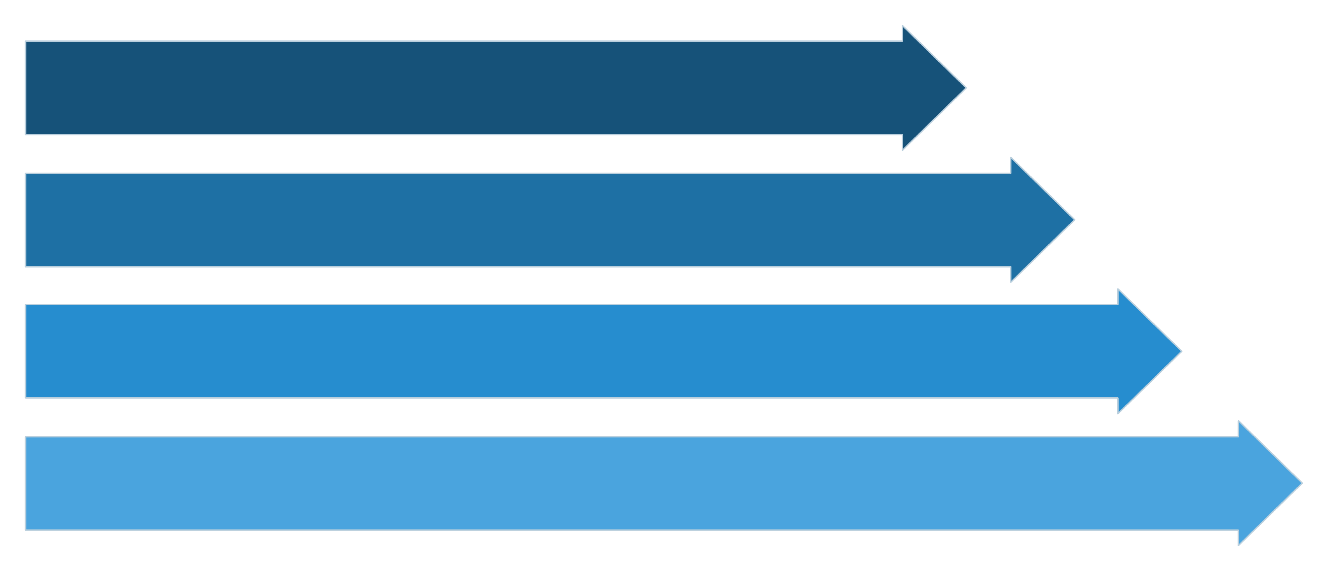
Arsitektur Sistem Informasi dan Layanan Kepegawaian
User Connect
Frontend Web
API Gateway
Backend Service

Slide 9
Penjelasan Arsitektur Sistem Informasi Kepegawaian
Frontend Web
API Gateway
Antarmuka pengguna yang intuitif untuk interaksi dengan sistem.
Gerbang tunggal untuk mengelola permintaan API, mengimplementasikan keamanan, dan mengontrol akses.
Backend Service
Database
Mengandung logika bisnis inti dan validasi data, memproses permintaan dari API Gateway.
Penyimpanan data yang aman dan terstruktur untuk seluruh informasi kepegawaian berbasis SPREAD SHEET

Slide 10


Keamanan Sistem
Proteksi API Gateway
Melindungi akses ke layanan backend dengan mekanisme keamanan canggih.
API Key & Proxy Key
Autentikasi berlapis untuk memastikan hanya aplikasi yang terotorisasi
dapat mengakses sistem.
Enkripsi Kata Sandi
Kata sandi pengguna dienkripsi untuk melindungi dari akses tidak sah.
Role-Based Access Control
Hak akses ditentukan berdasarkan peran pengguna, membatasi akses hanya pada informasi dan fungsi yang relevan.

Slide 11
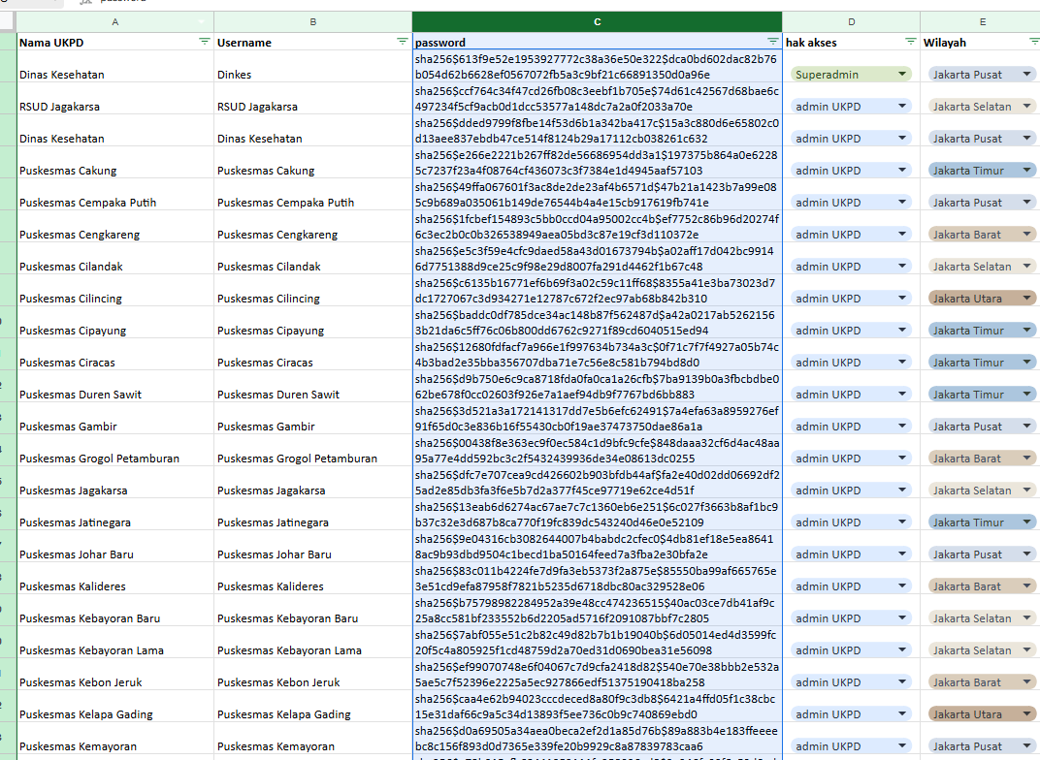
Kenapa harus memakai Spreadsheet?
Pemilihan Spreadsheet sebagai basis data dilakukan dengan mempertimbangkan :
Kesesuaian kebutuhan (data tidak relative besar),
Kemudahan pengelolaan,
Efisiensi biaya,
Kesiapan sumber daya,
Keamanan data dapat segera ditangani oleh Pengelola Kepegawaian (tanpa memerlukan keahlian IT).
”Spreadsheet dipilih karena cepat diimplementasikan, mudah dikelola oleh operator, dan sesuai dengan skala kebutuhan saat ini
< 100.000 data”

Slide 12
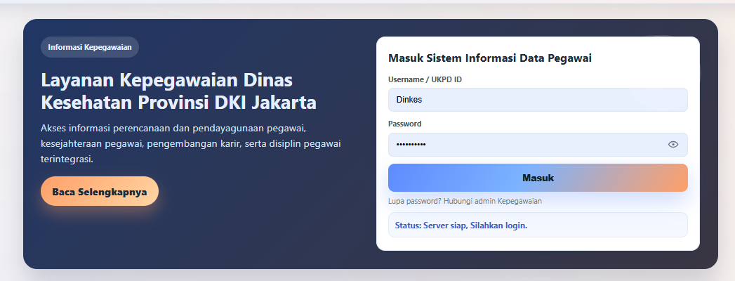
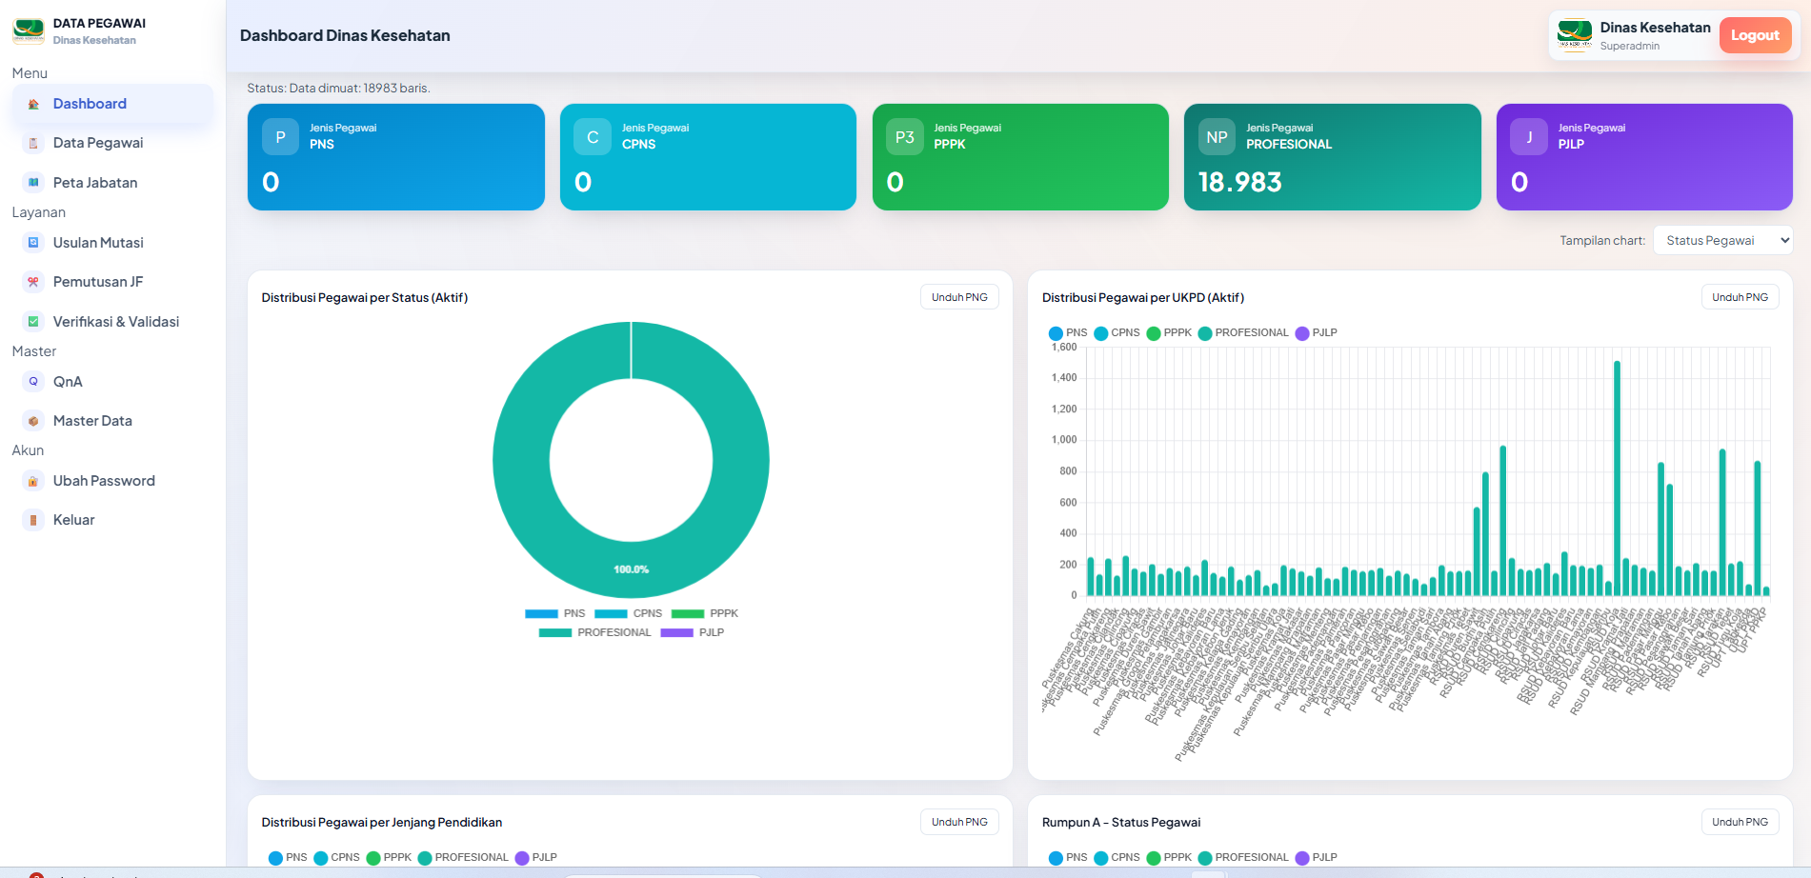
Kenapa harus memakai tampilan aplikasi?
Tampilan aplikasi diperlukan untuk menertibkan proses bisnis, membatasi kewenangan, dan memastikan data diproses sesuai alur kerja yang benar.
Spreadsheet bukan alat proses bisnis
Spreadsheet merupakan alat simpan data, bukan alat pengelolaan proses.
Tanpa aplikasi:
Semua orang bisa buka data mentah
Tidak ada pembatasan alur kerja
Tidak ada tahapan verifikasi & validasi
Sulit memastikan siapa melakukan apa
Dengan aplikasi:
Data diproses, bukan sekadar disimpan
Ada alur kerja yang tertib
Ada pemisahan peran & kewenangan
Beberapa Proses Bisnis dapat dijalankan dalam satu platform dan satu database

Slide 13

HASIL UJI KEAMANAN
Sistem Informasi dan Layanan Kepegawaian
Kegiatan ini menyajikan hasil uji keamanan komprehensif untuk Sistem Informasi dan layanan kepegawaian. Tujuan utama dari pengujian ini adalah untuk memastikan system aman dari berbagai ancaman siber, termasuk akses tidak sah, kebocoran data, dan penyalahgunaan sistem yang dapat membahayakan integritas informasi pegawai.
Tujuan Pengujian
Ruang Lingkup Pengujian
Memastikan aplikasi aman dari akses tidak sah, kebocoran data, dan penyalahgunaan sistem, melindungi informasi sensitif pegawai.
Autentikasi & kontrol akses pengguna
Validasi input (pencegahan XSS & Injeksi)
Keamanan API & akses publik
Manajemen sesi, token, dan fungsi logout
Metode Pengujian
Pengujian fungsional manual mendalam
Simulasi skenario akses tidak sah
Pengujian langsung pada aplikasi yang sedang berjalan

Slide 14
RINGKASAN HASIL UJI
Berdasarkan serangkaian pengujian keamanan yang ketat, Sistem Informasi Data Pegawai (SIDP) telah menunjukkan tingkat keamanan yang sangat baik. Tidak ditemukan celah kritis yang dapat dieksploitasi, menegaskan kesiapan sistem untuk penggunaan operasional internal.
Aspek Pengujian
Hasil
Login & Akses Dasar
✅ Aman
Validasi Input (XSS/Injection)
✅ Aman
Keamanan API
✅ Aman
Manajemen Sesi & Logout
✅ Aman
Kesimpulan Utama
Catatan Penting
Aplikasi AMAN digunakan untuk operasional internal.
Mekanisme pengamanan berfungsi konsisten dan efektif.
Tidak ditemukan celah kritis untuk bypass login.
Sistem siap sepenuhnya untuk mendukung layanan kepegawaian internal.
Tidak ada indikasi kebocoran data pegawai yang terdeteksi.
Akses API terlindungi dengan otorisasi yang tepat.
Rekomendasi untuk pembaruan keamanan berkala terus dilakukan.

Slide 15

KESIMPULAN
SISTEM INFORMASI LAYANAN KEPEGAWAIAN bukan sekadar alat pencatatan, tetapi pengendali proses bisnis kepegawaian yang strategis.
Tata Kelola Optimal
Sistem ini memastikan data terstandar, proses berjenjang, dan kewenangan terkendali secara efektif.
Pendekatan Adaptif
Pemanfaatan aplikasi berbasis spreadsheet adalah pendekatan rasional dan efisien, sesuai kesiapan Sumber Daya, serta adaptif untuk pengembangan masa depan.
“Sistem ini bukan hanya sistem informasi, tetapi instrumen tata kelola kepegawaian yang siap menjawab kebutuhan hari ini dan masa depan”

Slide 16
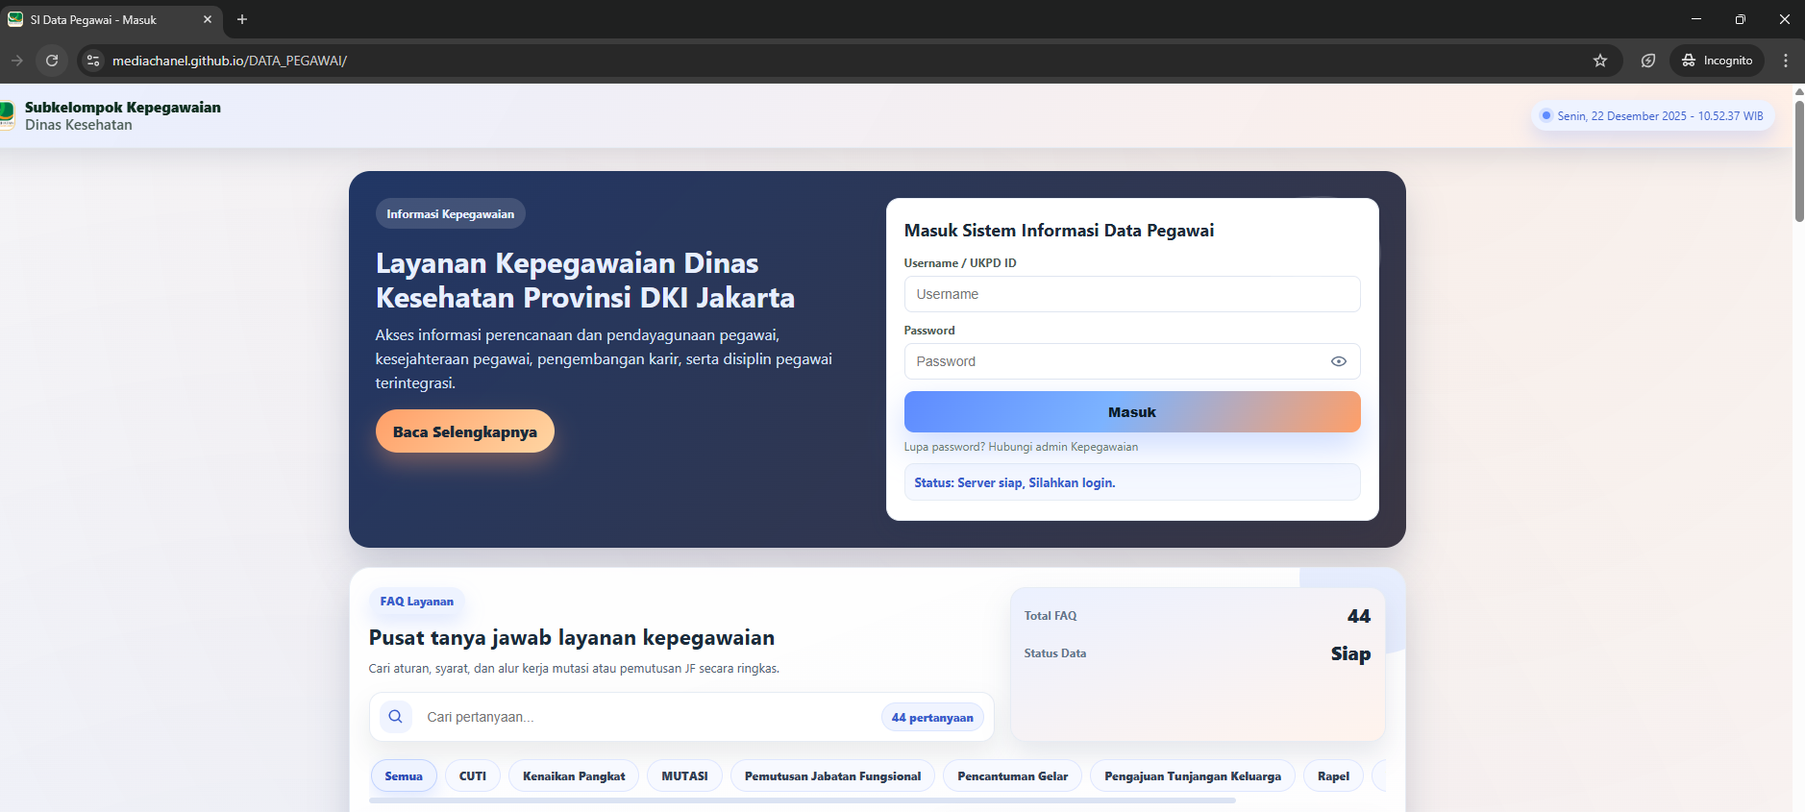
TERIMA KASIH

